Slide 1
BAB 2
TUNTUTAN ETIKA DALAM PROFESI DAN BISNIS

Slide 2
ETIKA DALAM PROFESI DAN BISNIS
Prinsip dan standar tentang etika berfungsi sebagai landasan atau pedoman strategis dalam proses bisnis atau profesi, baik pada level perencanaan, level keputusan, maupun level operasional.
Proses bisnis adalah keseluruhan aktivitas dalam siklus bisnis atau profesi.
1

Slide 3
PERAN STRATEGIS ETIKA
Membangun kepercayaan dan kepuasan stakeholder, yang semakin kritis terhadap kualitas pelayanan, keamanan produk, dan pelestarian lingkungan.
Membangun keberterimaan bisnis atau profesi di mata stakeholder, untuk menjaga keberlangsungan serta kesuksesan bisnis atau profesi.
2

Slide 4
ALASAN LAIN PENTINGNYA ETIKA
Keuntungan (profit), kepuasan konsumen (consumer satisfaction), dan kesejahteraan sosial (societal well-being ) memiliki nilai yang setara dalam pengukuran sukses profesi atau bisnis – dan semua dipengaruhi oleh etika.
Kontribusi terhadap ekonomi secara keseluruhan, peluang kerja, dan pelayanan sosial, menjadi penentu utama keberterimaan dan keberhasilan profesi atau bisnis – dan semua dipengaruhi oleh etika.
3

Slide 5
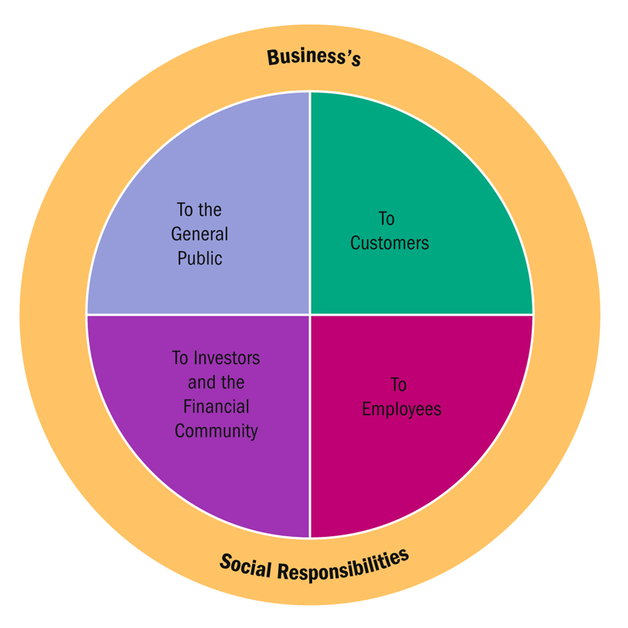
TANGGUNG JAWAB SOSIAL ORGANISASI
Organisasi tidak bisa melepaskan diri dari tanggungjawab sosial (ETIKA), karena keberhasilan organisasi sangat tergantung pada tingkat keberterimaan dalam lingkungan sosialnya.
4

Slide 6
TANGGUNG JAWAB SOSIAL ORGANISASI
Tanggungjawab Terhadap Masyarakat Umum
Public Health Issues
Pencegahan produksi barang-barang berbahaya, seperti alkohol, rokok, vaksin, dan steroids (doping dan sejenisnya).
Protecting the Environment
Penggunaan sumber daya secara efisien serta minimalisasi dampak polusi lingkungan hidup.
5

Slide 7
TANGGUNG JAWAB SOSIAL ORGANISASI
Recycling. Daur ulang material produksi untuk pemanfaatan kembali.
Developing the Quality of the Workforce. Pengembangan lingkungan kerja yang berkualitas, untuk peningkatan kesejahteraan karyawan.
Corporate Philanthropy (bantuan sosial). Bantuan sosial untuk peningkatan kualitas hidup dan kesejahteraan masyarakat di lingkungan organisasi.
6

Slide 8
TANGGUNG JAWAB SOSIAL ORGANISASI
Tanggungjawab Terhadap Konsumen
The Right to Be Safe (Hak Atas Keamanan). Memproduksi barang-barang yang aman bagi konsumen.
The Right to Be Informed (Hak Mendapatkan Informasi). Memberikan informasi yang objektif kepada konsumen.
7

Slide 9
TANGGUNG JAWAB SOSIAL ORGANISASI
The Right to Choose (Hak Untuk Memilih). Mengedukasi konsumen untuk mampu memilih produk atau jasa yang diinginkan secara tepat.
The Right to Be Heard (Hak Untuk Didengar). Memberikan ruang kepada konsumen untuk menyampaikan keluhan atas produk atau pelayanan yang diterimanya.
8

Slide 10
TANGGUNG JAWAB SOSIAL ORGANISASI
Tanggungjawab Terhadap Karyawan
Keamanan Lingkungan Kerja (Workplace Safety). Mengembangkan lingkungan kerja yang aman bagi karyawan.
Kualitas Hidup (Quality-of-Life Issues). Mengembangkan lingkungan kerja yang tepat untuk mengembangkan kesejahteraan lahir dan batin bagi karyawan.
9

Slide 11
TANGGUNG JAWAB SOSIAL ORGANISASI
Kesetaraan Kesempatan di Lingkungan Kerja (Ensuring Equal Opportunity on the Job). Mengembangkan kesamaan peluang karir kepada semua pegawai, tanpa ada diskriminasi.
Diskriminasi Usia (Age Discrimination). Mengembangkan lingkungan kerja yang setara, tanpa diskriminasi usia.
10

Slide 12
TANGGUNG JAWAB SOSIAL ORGANISASI
Diskriminasi Gender (Sexual Harassment and Sexism). Mengembangkan lingkungan kerja yang bebas dari diskriminasi jenis kelamin, misalnya melalui ketentuan kesamaan kompensasi untuk pekerjaan yang sama, tanpa pembedaan jenis kelamin.
11

Slide 13
TANGGUNG JAWAB SOSIAL ORGANISASI
Tanggungjawab Terhadap Investor
Memberikan penghasilan investasi yang baik kepada pemegang saham.
Mengembangkan perilaku organisasi yang etis dan bermoral untuk membangun keberterimaan kepada stakeholder.
Mengembangkan praktik perlindungan investasi yang kuat.
12

Slide 14
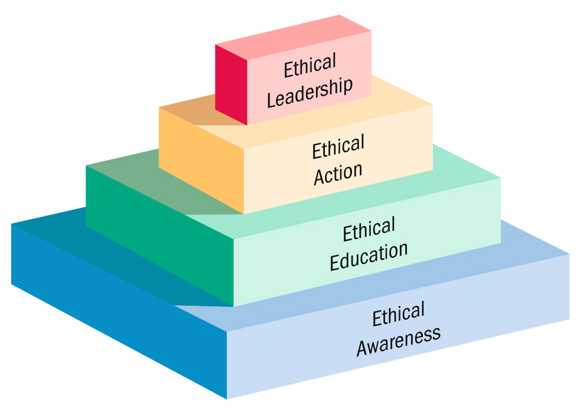
STRATEGI PEMBUDAYAAN ETIKA
Kesadaran Etika (Ethical Awareness)
Pengembangan Kode Etik
Pernyataan formal untuk mendeskripsikan harapan organisasi terhadap karyawan dalam mengembangkan pemahanan dan praktik etika.
13

Slide 15
STRATEGI PEMBUDAYAAN ETIKA
Pendidikan Etika (Ethical Education)
Pendidikan dan pelatihan etika, untuk memberikan pedoman dan solusi secara tepat pada setiap kasus pelanggaran etika.
14

Slide 16
STRATEGI PEMBUDAYAAN ETIKA
Praktik Etika (Ethical Action)
Mempraktikkan aturan etika untuk menjadikannya sebagai budaya, serta memahamkan dampak substantif kebijakan etika.
15

Slide 17
STRATEGI PEMBUDAYAAN ETIKA
Kepemimpinan Beretika (Ethical Leadership)
Mengembangkan pola kepemimpinan sebagai role model penerapan etika
16

Slide 18
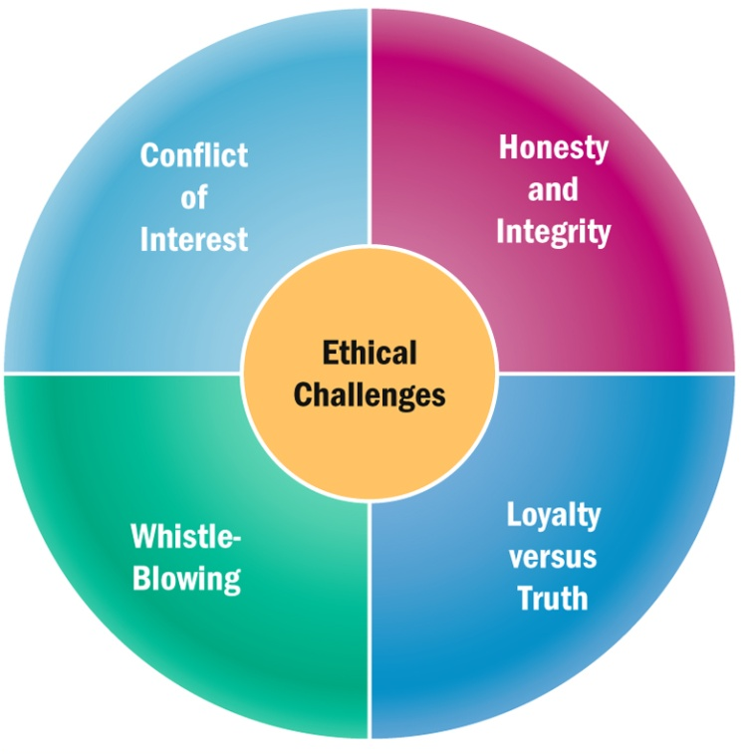
TANTANGAN PRAKTIK ETIKA
Benturan kepantingan dengan kepentingan jangka pendek.
Benturan antara kejujuran dan keterikatan integritas dalam profesi atau bisnis.
Pelaporan praktik ilegal, tidak bermoral, atau tidak beretika dalam profesi atau bisnis.
Benturan antara tuntutan loyalitas terhadap profesi atau bisnis dengan realitas praktik tak beretika
17

Slide 19
PEDOMAN KEPUTUSAN STRATEGIS BERETIKA
Perumusan strategi, implementasi strategi, dan pengukuran kinerja, harus berbasis pada tanggungjawab moral dan sosial.
Mendorong whistle-blowing atau pelaporan atas pelanggaran etika.
Pengawasan atas penyelesaian pelanggaran etika.
Keputusan tidak hanya berbasis pertimbangan legal, melainkan berbasis etika, moral, dan tanggungjawab sosial.
18

Slide 20
PEDOMAN KEPUTUSAN STRATEGIS BERETIKA
Pertimbangan etika, moral, dan tanggungjawab sosial mencakup pegawai, konsumen, penggiat lingkungan hidup, kelompok minoritas, komunitas, pemegang saham, dan kelompok-kelompok tertentu dalam masyarakat.
Keputusan ditujukan untuk melindungi, memperbaiki, dan menjaga keharmonisan lingkungan.
Strategi perusahaan diukur dan dievaluasi dari perspektif pelestarian lingkungan.
19

Slide 21
KONSEP PELESTARIAN LINGKUNGAN
  Pengembangan bisnis ramah lingkungan atau “green businesses”
  Penutupan atau pengubahan bisnis yang merusak lingkungan.
  Pengembangan bisnis berbiaya efisien untuk konservasi energi.
  Pengembangan strategi pembeda “differentiation strategy” melalui produk-produk ramah lingkungan (green product features)
20

Slide 22
BISNIS VS MASYARAKAT
Hidup tidak bisa lepas dari bisnis, atau jual beli barang/jasa untuk tujuan kesejahteraan.
Masyarakat tidak bisa meraih kesejahteraan, mendapatkan penghasilan, memenuhi kebutuhan, tanpa melakukan bisnis (jual beli barang atau jasa)
Bisnis membutuhkan masyarakat sebagai konsumen/mitra bisnis, begitu sebaliknya.
Bisnis dan masyarakat adalah satu kesatuan yang tak terpisahkan, dan oleh karenanya harus terjadi simbiosis mutualis.
21

Slide 23
BISNIS VS MASYARAKAT
Masyarakat bisa dalam posisi investor, kreditor, distributor, atau konsumen, dengan tuntutan utama berupa pelestarian lingkungan hidup dan sanksi atau denda terhadap pelanggaran pelestarian lingkungan hidup.
22

Slide 24
MENGUATNYA TUNTUTAN ETIKA
Standar pelestarian lingkungan semakin menguat pada level dunia.
Tingkat kesadaran pelestarian lingkungan semakin meluas dan menguat.
ISO 14000 – tentang standar pelestarian lingkungan.
ISO 14001 tentang:
  Sertifikasi bisnis ramah lingkungan, yang telah diadopsi oleh ribuan perusahaan di dunia.
  Environmental management system (EMS)
23

Slide 25
MENGUATNYA TUNTUTAN ETIKA
Pegawai, konsumen, pemerintah, dan masyarakat tidak menyukai bisnis yang merusak lingkungan dan tidak memperhatikan aspek etika dan moral.
Eksistensi bisnis sangat dipengaruhi oleh keberterimaan dalam lingkungan/masyarakat.
24

Slide 26
DAMPAK ETIKA TERHADAP BISNIS
Better ethical climate – budaya etika menjadi lebih baik.
Employee commitment and trust – menguatkan komitmen dan kepercayaan pegawai.
Investor loyalty and trust – menguatkan loyalitas dan kepercayaan investor.
Customer satisfaction and trust – menguatkan kepuasan dan kepercayaan konsumen.
Long term profits – meningkatkan potensi keuntungan jangka panjang
25

Slide 27
DORONGAN PRAKTIK ETIKA
Tuntutan konsumen (consumer demand)
Opini publik (public opinion)
Tuntuntan penggiat lingkungan hidup (environmental advocacy groups)
Peraturan tentang lingkungan hidup (di US: federal and state environmental regulations).
Meningkatnya pelaporan praktik pelanggaran etika oleh profesi atau bisnis.
26

Slide 28
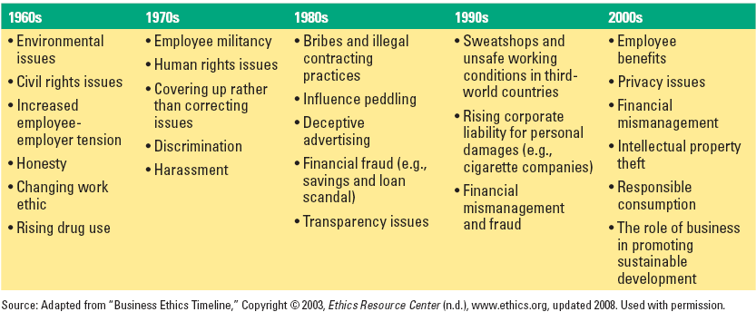
TREND KESADARAN ETIKA
27

Slide 29
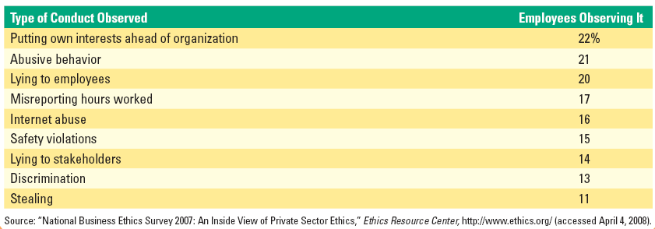
HASIL INVESTIGASI PELANGGARAN ETIKA
28

Slide 30
ETIKA DALAM PROFESI AKUNTANSI
Profesi akuntansi adalah sama dengan profesi lain, seperti kedokteran, hukum, teknik, dan seterusnya.
Mal praktik bidang akuntansi, bahkan risikonya bisa sangat luas dan dalam.
Mal praktik dokter kemungkinan hanya membunuh satu orang, tetapi mal praktik akuntansi bisa merontokkan organisasi, bahkan ekonomi nasional, dan bisa “membunuh” ribuan orang.
29

Slide 31
PRINSIP DASAR ETIKA PROFESI AKUNTANSI
Integritas, kejujuran, dan profesionalisme.
Mengutamakan kepentingan publik.
Berpegang teguh pada standar, misalnya standar akuntansi keuangan, standar pengauditan, dan standar etika profesi.
30

Slide 32
PRINSIP DASAR ETIKA PROFESI AKUNTANSI
Kata “mengutamakan kepentingan publik di atas kepentingan pribadi” terkesan klise, tetapi perlu disadari bahwa eksistensi profesi atau entitas, sangat tergantung pada akseptabilitas publik.
Prinsip “customer is the real king” berangkat dari kesadaran tentang peran besar akseptabilitas publik.
31

Slide 33
PRINSIP DASAR ETIKA PROFESI AKUNTANSI
Misi the International Federation of Accountants (IFAC)
Melayani kepentingan publik
Memperkokoh profesi akuntansi di tingkat dunia
Memberikan kontribusi dalam pengembangan ekonomi internasional yang kokoh.
Menetapkan dan meningatkan kepatuhan terhadap standar profesi yang berkualitas tinggi.
Menetapkan dan menyempurnakan kode etik profesional akuntan melalui Komite Etik IFAC.
32

Slide 34
PRINSIP DASAR ETIKA PROFESI AKUNTANSI
IFAC Code: Fundamental Principles and Conceptual Framework
Integrity
Objectivity
Professional Competence & Due Care
Professional Behaviour
Confidentiality
33

Slide 35
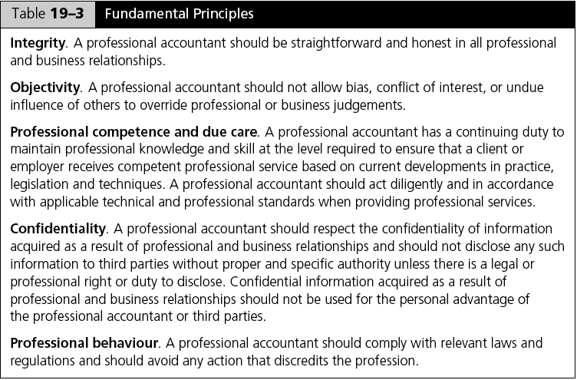
IFAC Code: Fundamental Principles and Conceptual Framework
34

Slide 36
Terima Kasih

